Slide 1
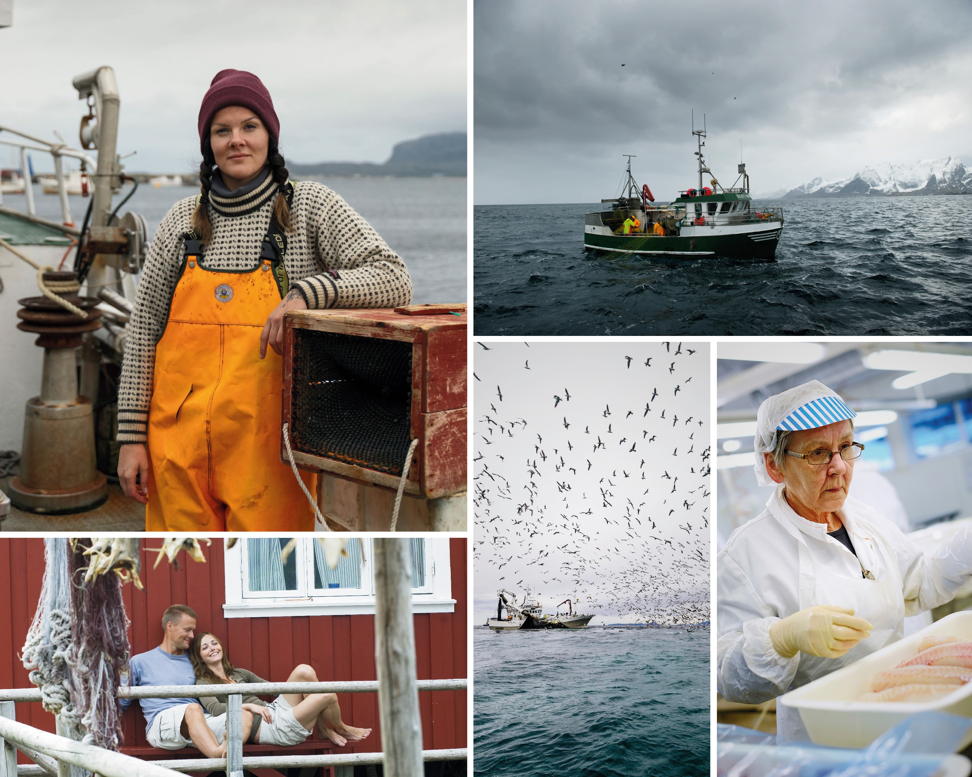

Kvotemelding
Folk, fisk og fellesskap
– en kvotemelding for forutsigbarhet og rettferdig fordeling
Kvotemelding

Slide 2
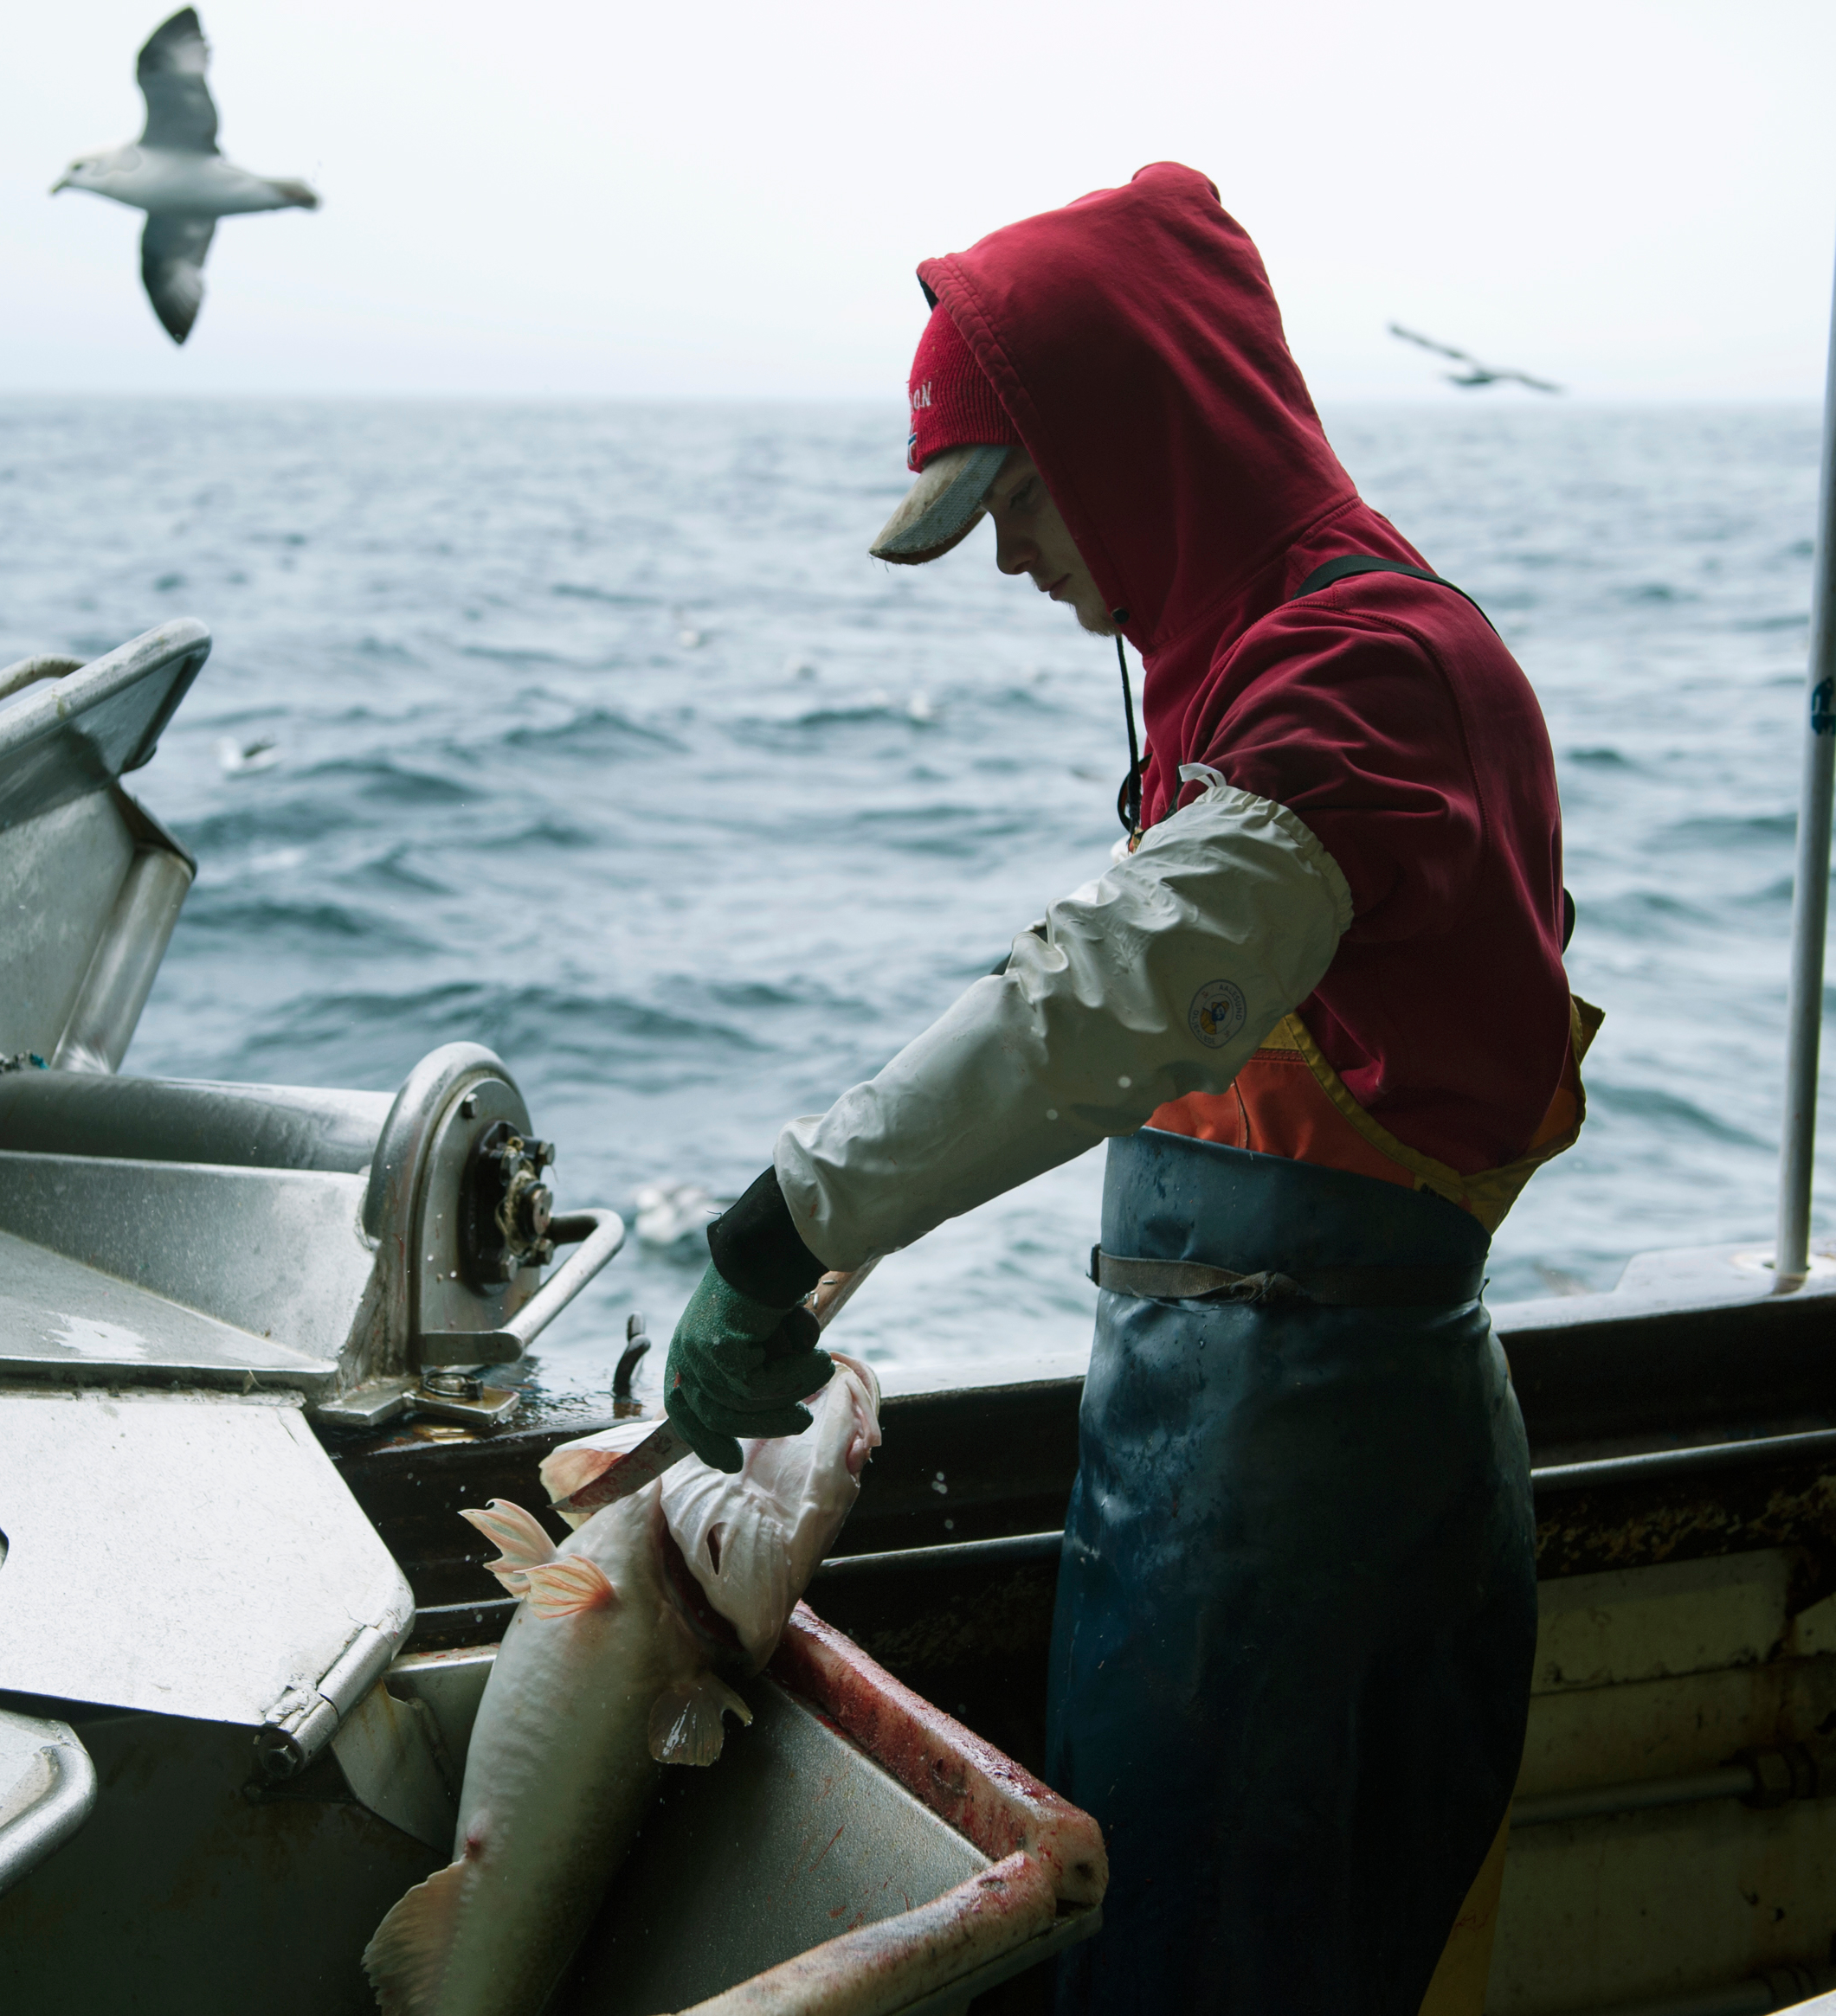
Regjeringa ønsker en mer rettferdig fiskeripolitikk
Kvotemelding

Slide 3
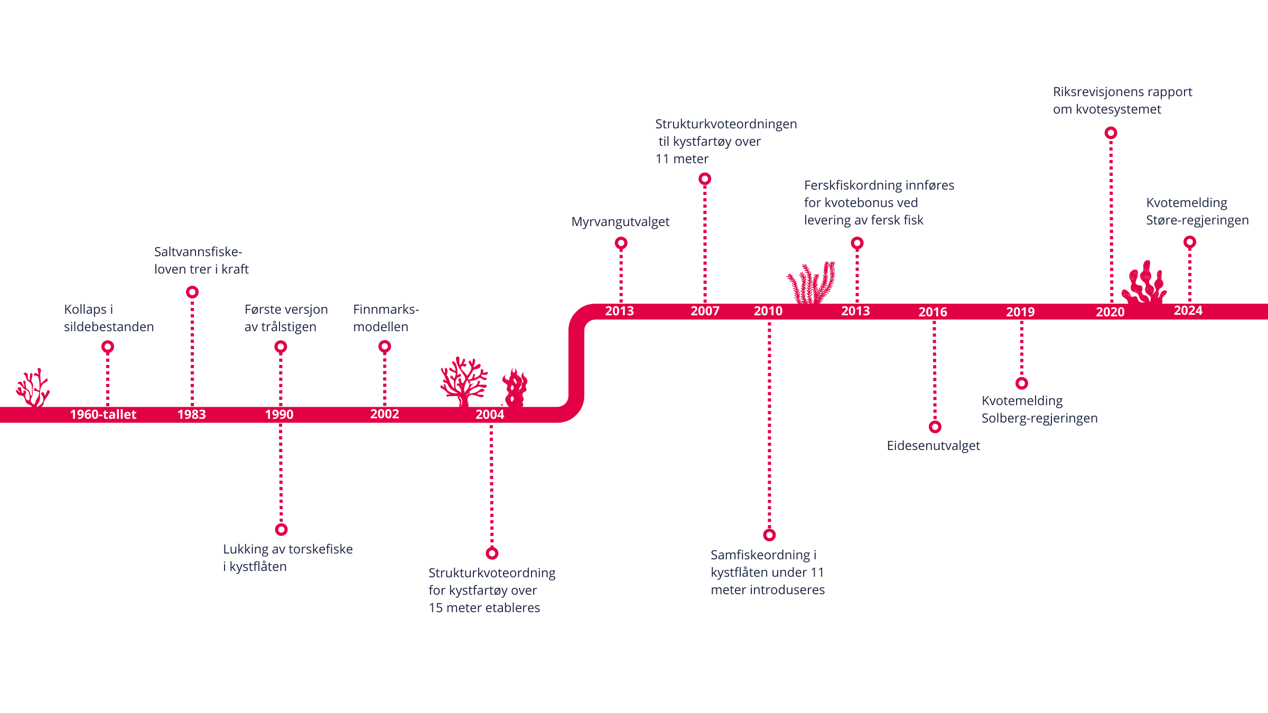

Et historisk tilbakeblikk
Kvotemelding

Slide 4
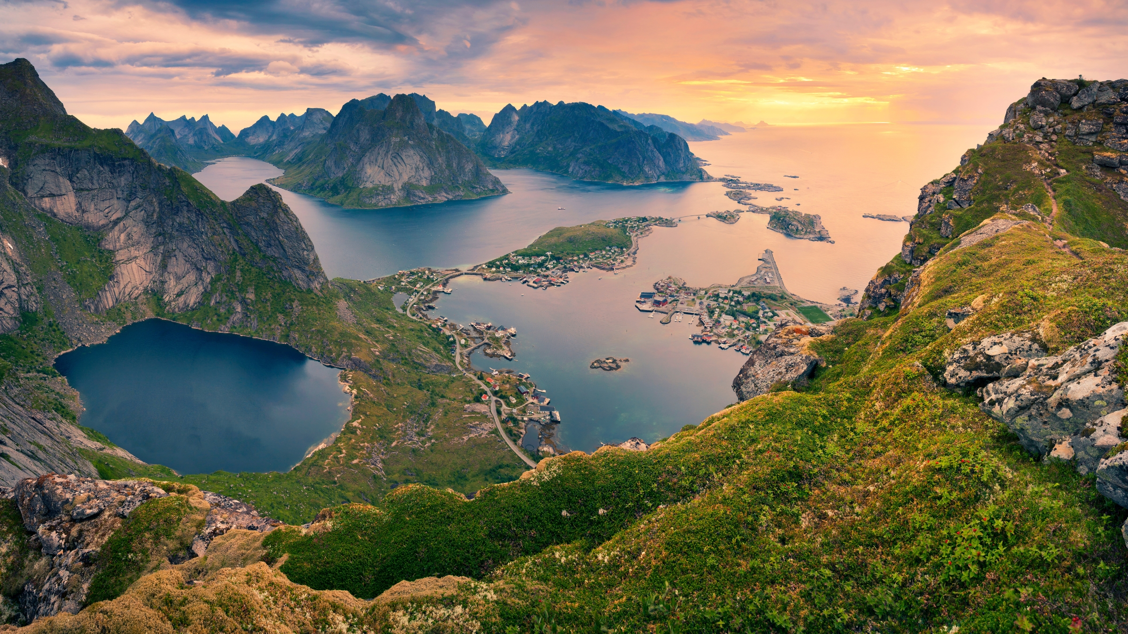


«Kvotesystemet har hatt negative konsekvenser for kystsamfunn»
Kvotemelding

Slide 5

Forrige kvotemelding
Mye stod uavklart etter forrige kvotemelding
Det rydder vi opp i nå
Kvotemelding

Slide 6
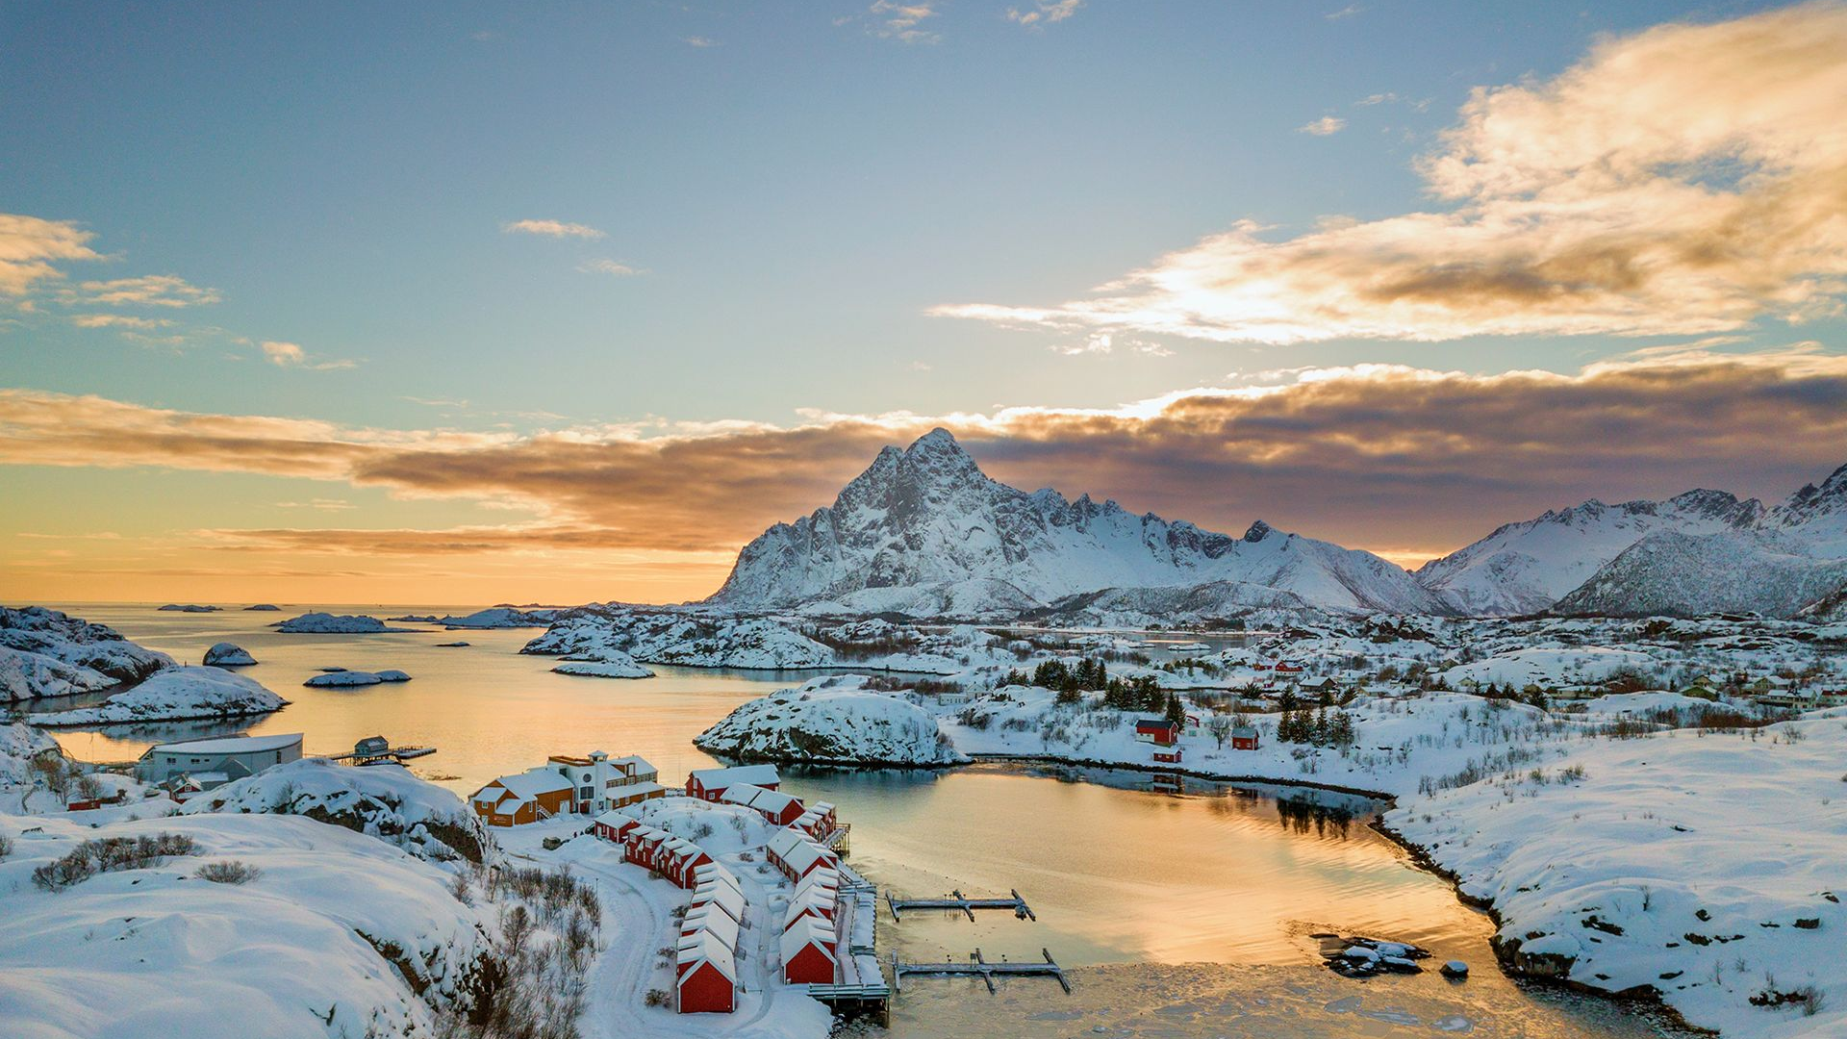
Kvotemelding

Slide 7

Vi skal følge opp riksrevisjonens anbefalinger
Opprettholde den minste kystflåtens betydning for kystsamfunnene
Begrense eierkonsentrasjon
Offentliggjøre kvotepriser
Kontroll av nybyggsordningen
Kvotemelding

Slide 8

Vi ønsker bredde og mangfold i fiskerinæringa – både små og store fartøy
Kvotemelding

Slide 9
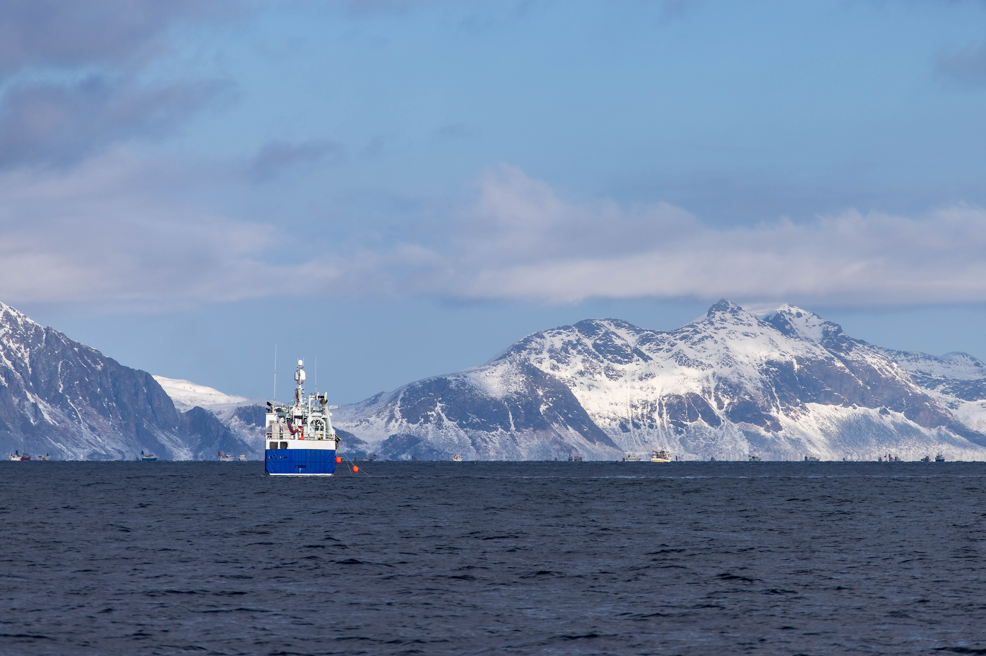
Fordeling av strukturgevinst
Regjeringas forslag til fordeling av strukturgevinst
Skal fordeles til gjenværende fartøy i de ulike kvotegruppene
Ingen omfordeling mellom grupper
Grunnkvoter gir full effekt, gjenværende strukturkvoter gir halv effekt (Modell X).
Kvotemelding

Slide 10
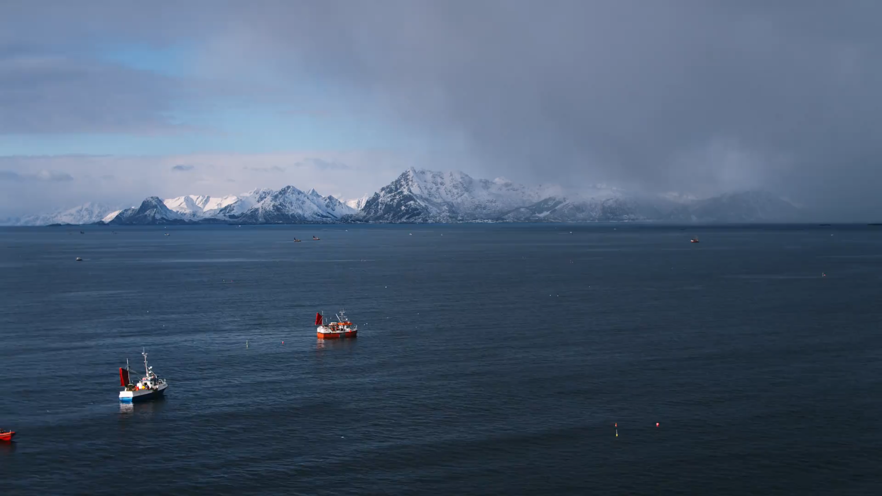

Sammenslåingsordning for den minste kystflåten
To fartøy kan slå sammen kvotene og fiske den samlede kvoten fra ett fartøy.
Kvotemelding

Slide 11
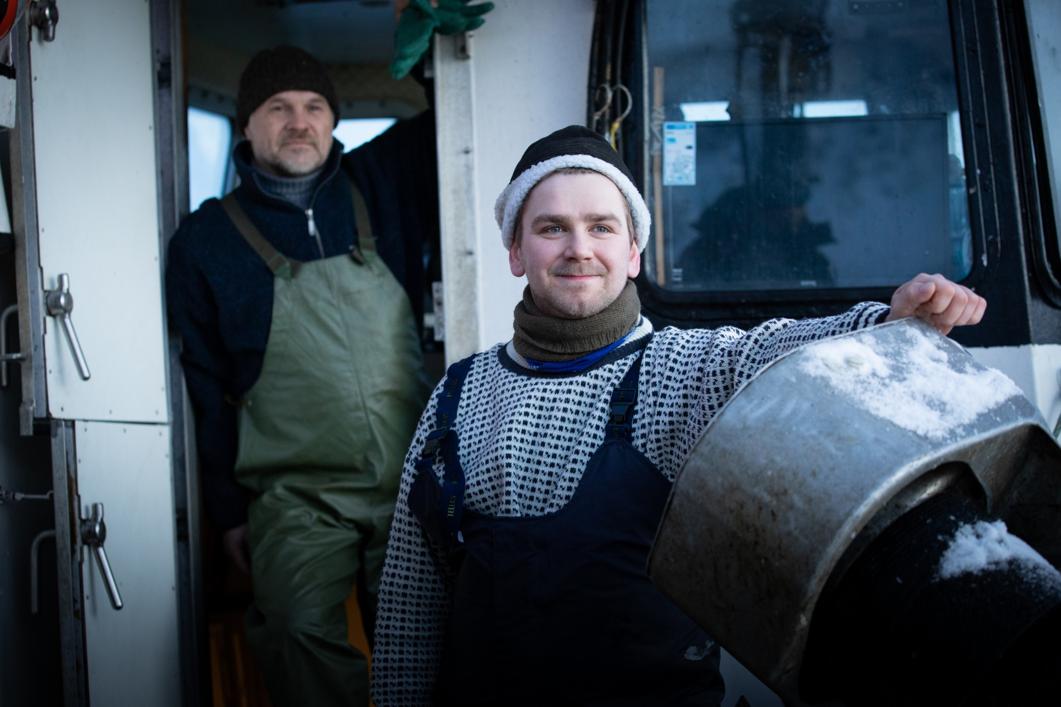
Kvote for torsk nord for 62 grader nord
Regjeringa foreslår …
… at kvoten i åpen gruppe nord for 62 grader trekkes fra toppen som en avsetning, før den fordeles mellom trål og kystflåten.
… å styrke kvotegrunnlaget til lukket gruppe under 11 meter hjemmelslengde med to prosent fra lukket gruppe i kystfiskeflåten og den konvensjonelle havfiskeflåten.
Kvotemelding

Slide 12

Gjeninnføring av trålstigen nord for 62 grader, og sildestigen på norsk vårgytende sild.
Kvotemelding

Slide 13
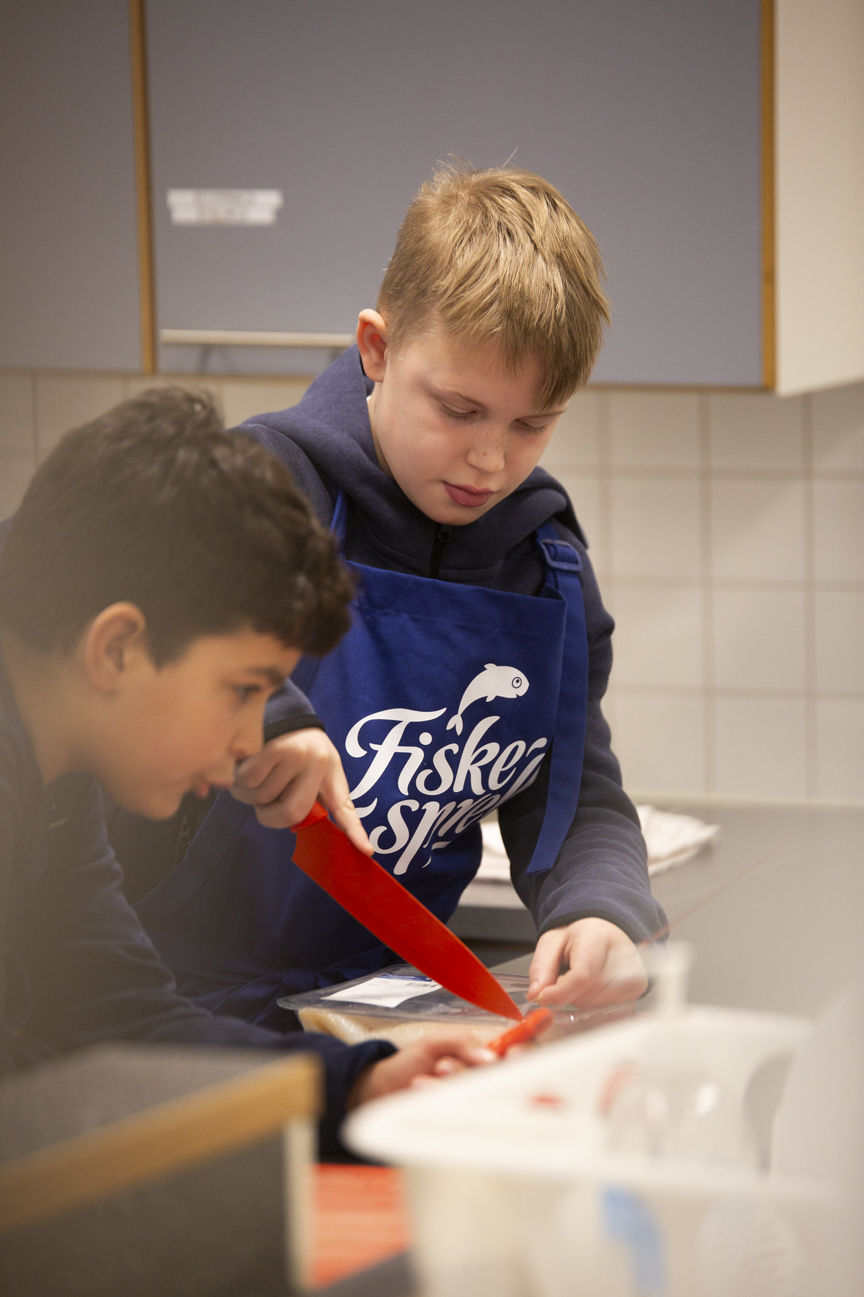

Sjømatindustrien
Vi følger opp tiltakene som knyttes direkte til kvotesystemet
Kvotemelding

Slide 14
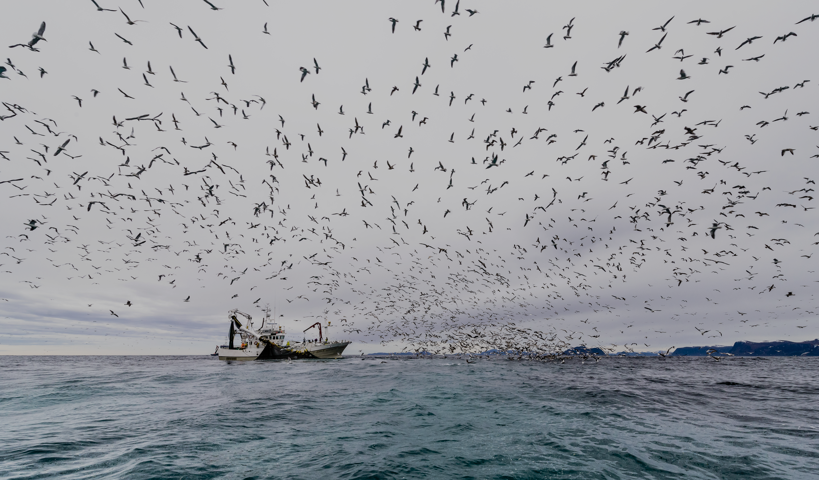
Ressursrente
Regjeringa vil ikke skattlegge ressursrenten i fiskeriene
Kvotemelding

Slide 15
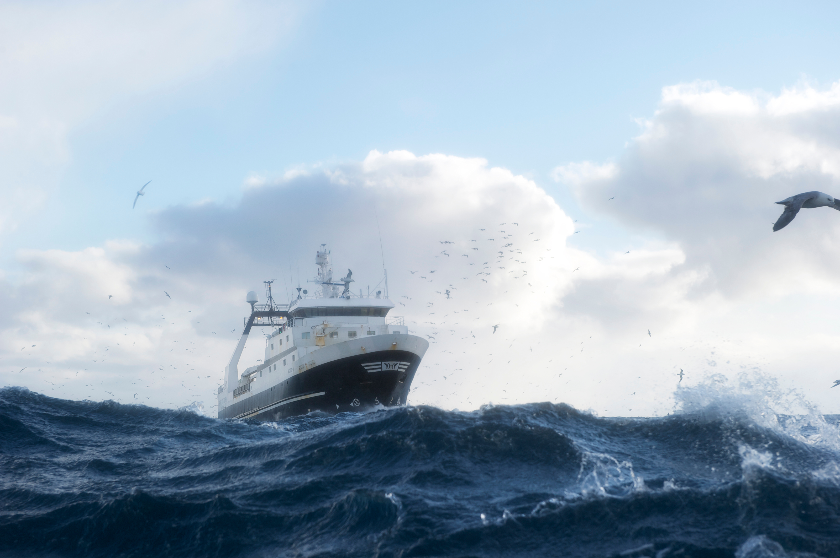
Pliktene
Vi skal vurdere om og hvordan pliktene kan videreføres når tidsbegrensningen utløper
Foto: Norges Sjømatråd
Kvotemelding

Slide 16
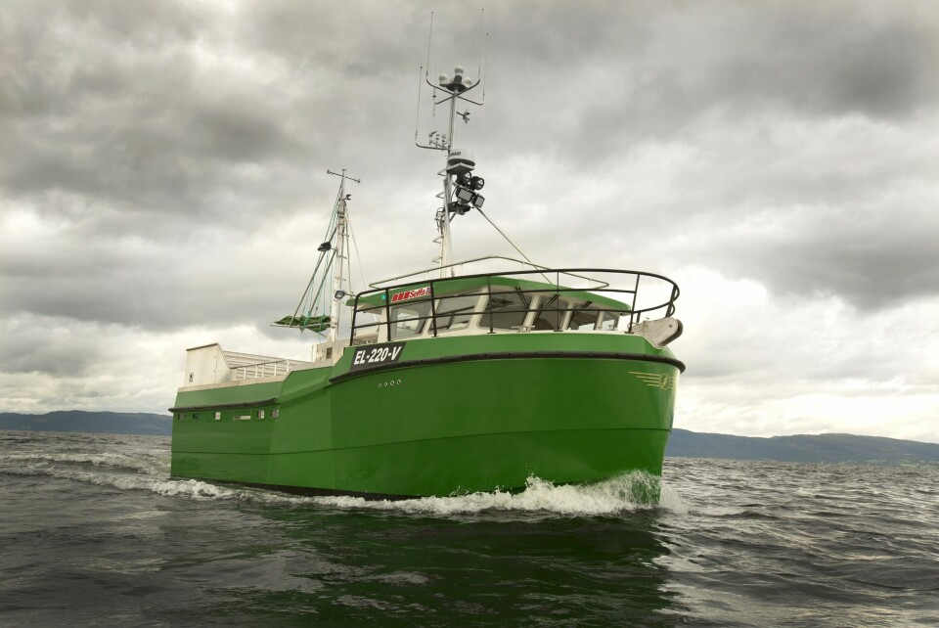
Grønn omstilling
Regjeringa jobber med ordninger for å legge til rette for grønn omstilling i fiskerinæringa
El-sjarken "Karoline«. Foto: Selfa/Siemens
Kvotemelding

Slide 17
Kvotemelding
Folk, fisk og fellesskap
– en kvotemelding for forutsigbarhet og rettferdig fordeling
Kvotemelding

